Slide 1
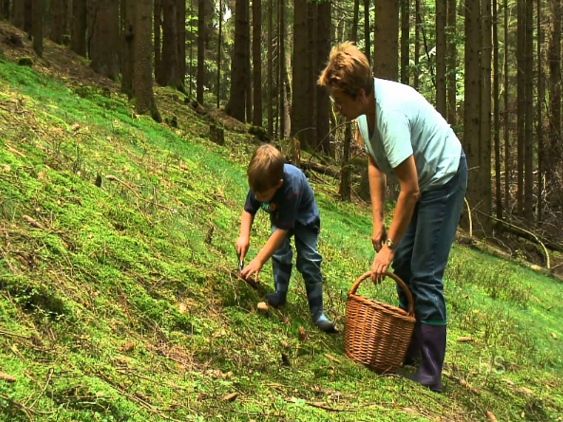
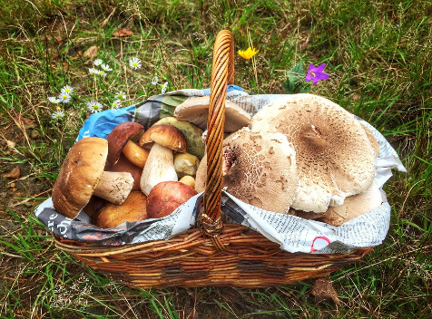

Slide 2
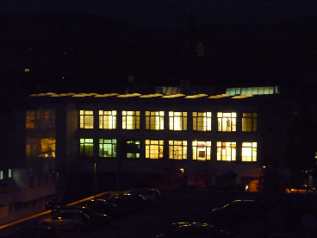
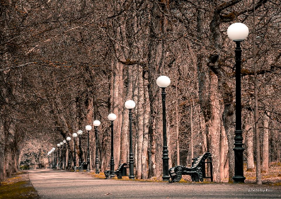
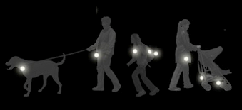

Slide 3
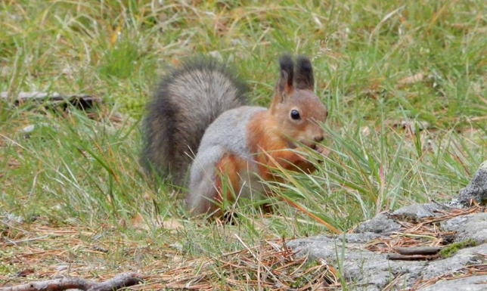
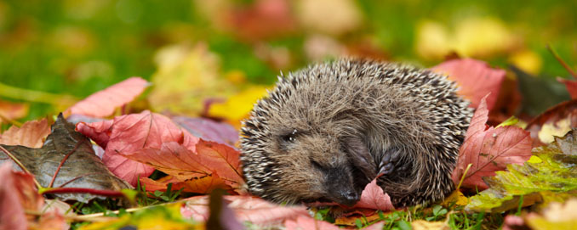
Hunt Susi

Slide 4
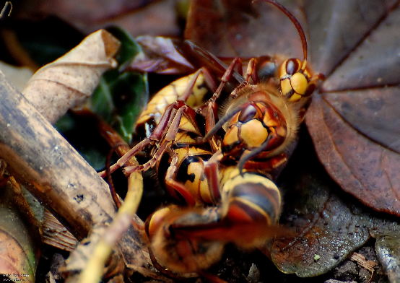
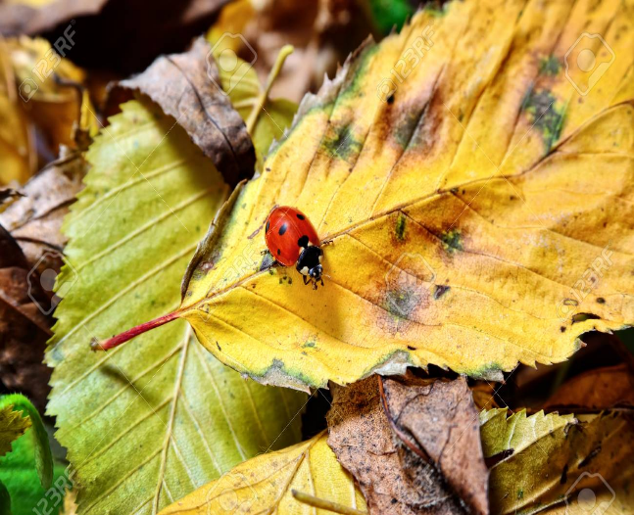

Slide 5
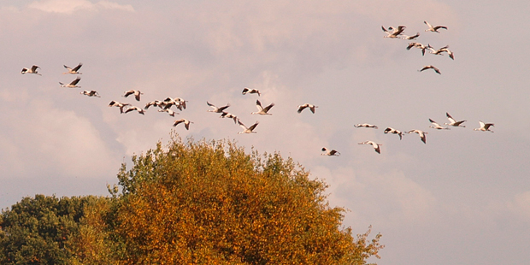
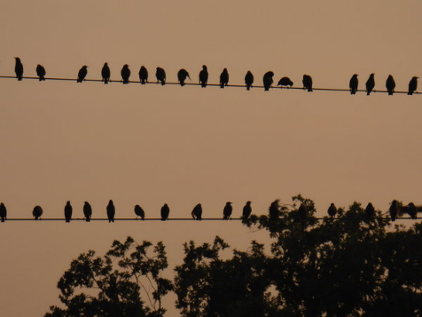
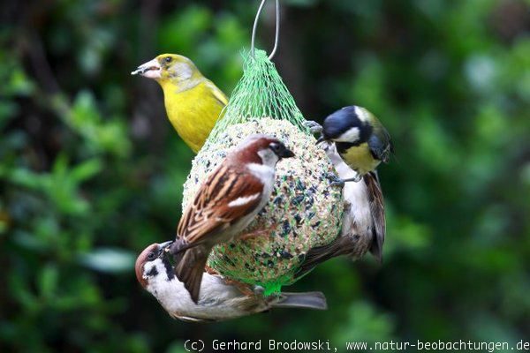

Slide 6
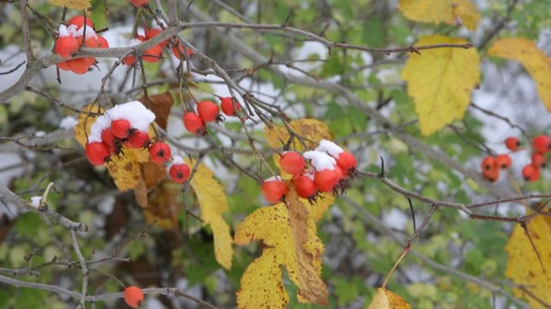
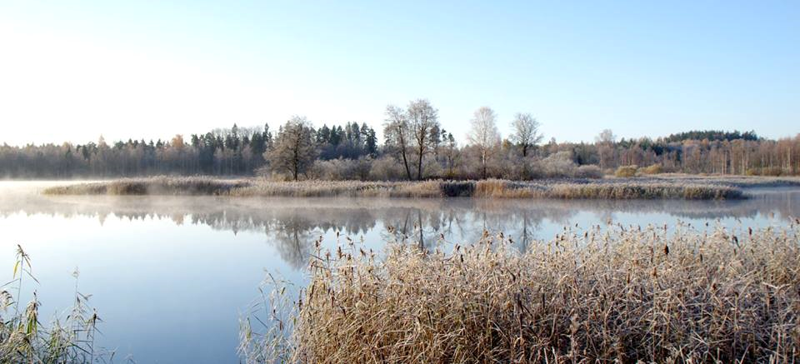

Slide 7
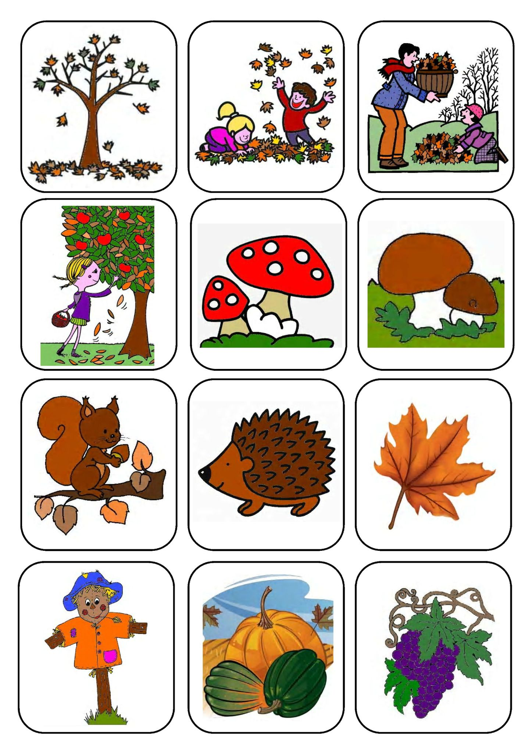
Lisa:
RÄÄGIME SÜGISEST !
Abiks pildid – saab kasutada lahtilõigatuna kollektiivseks jutustamiseks, memoriini mänguks.

Slide 8
Pildiallikateks:
FB grupp loodusesõbrad
Google otsing
https://www.google.ee/search?q=herbst+regen+bilder&tbm=isch&tbs=rimg:CcFQ-Oz09_1dkIjiW7cO7tR1bHY5mcF6c2mw7l3RzB2RjvgNg7uGtc09E2wApmtr2PfKHYR3L0MJZW3zJqVodiNnwnioSCZbtw7u1HVsdEZzK4jW5Os5nKhIJjmZwXpzabDsRLeS72_1p98J0qEgmXdHMHZGOAxFNSTMumRu_1OSoSCWDu4a1zT0TbET57DgW5oMSbKhIJACma2vY98ocRJkcrGDIiEToqEglhHcvQwllbfBHOgPLMRUU4nyoSCcmpWh2I2fCeEcggaiCtH7k9&tbo=u&sa=X&ved=2ahUKEwjKsrXCyvHdAhUh_CoKHew3ChYQ9C96BAgBEBw&biw=1366&bih=626&dpr=1’
http://www.egarden.de/gartengestaltung/beet/news/fruehlingsvorbereitung-das-braucht-ihr-garten-281441.html
https://www.watchtime.net/uhren-wissen/5-dinge-die-man-im-herbst-mit-seiner-uhr-machen-kann/
https://www.t-online.de/leben/familie/id_82548874/was-man-im-herbst-mit-kindern-machen-kann-.html
https://www.missmum.at/nie-mehr-langeweile-was-man-im-herbst-mit-kindern-tun-kann/
http://cookiebase.de/category/was-machen-wir-heute
maikraisssse.canalblog.com/archives/2012/10/17/25357713.html#&ui-state=dialog

Slide 9
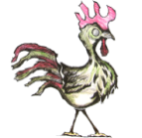
LOGOPEED HELVE koduleheküljele

